Slide 1
中間赤外線モスアイ光学素子 およびメッシュフィルターの開発
上塚 貴史 (東大天文センター)
宮田隆志、酒向重行、中村友彦、浅野健太郎、
内山瑞穂、岡田一志(東大天文センター)、
今田大皓(筑波大学)、和田武彦、中川貴雄(ISAS/JAXA)
尾中敬、左近樹(東京大学)、
2012.02.22 可視赤外線観測装置技術ワークショップ @ 三鷹

Slide 2
概要
中間赤外線(主に30ミクロン帯)をターゲットとした光学素子開発
モスアイ反射防止構造を用いた高効率光学素子開発
TAO/MIMIZUKU搭載にむけた開発
モスアイレンズ
モスアイグリズム
30ミクロン帯金属メッシュフィルター
miniTAO/MAX38で活躍するメッシュフィルター
SPICA等衛星搭載に向けたメンブレンメッシュフィルター

Slide 3
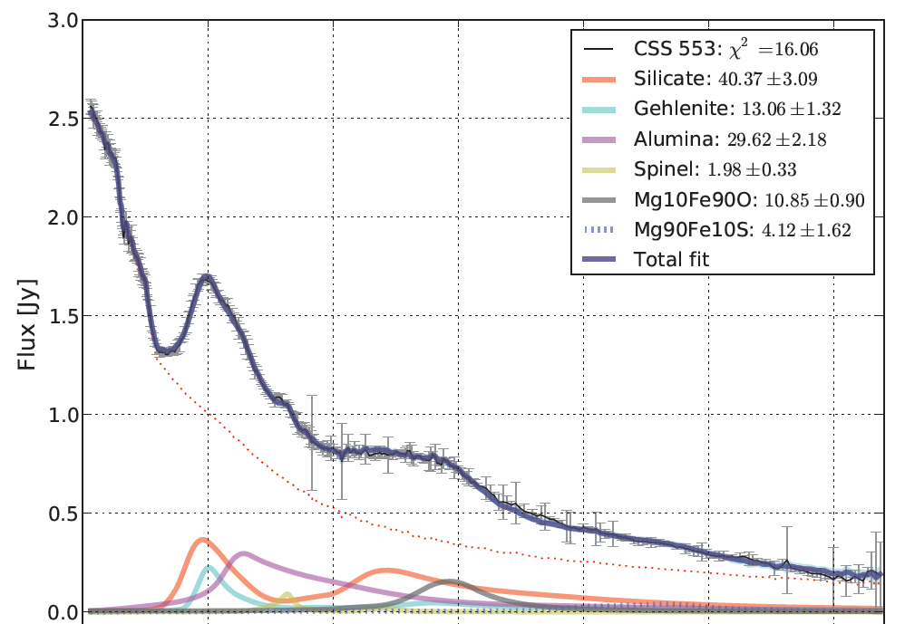
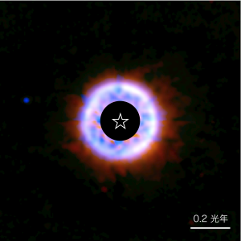
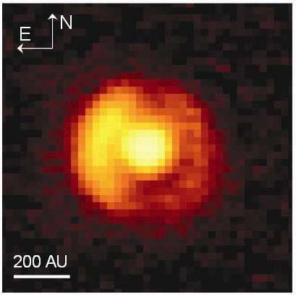
中間赤外線天文学
中間赤外線天文学
波長 : 5—40μm
宇宙の固体微粒子の形成・進化の理解
星の最期に生まれる過程
惑星に成長していく過程
宇宙空間での物質の輪廻
3
黒: 観測
紺: モデル
赤: MgFeSiO₄
青: CaAlSiO₇
紫: Al₂O₃
緑: MgAl₂O₇
濃緑: Mg_{0.1}Fe_{0.9}O
2
フラックス密度 (Jy)
1
10
20
30
波長 (μm)
星から生まれたダスト
(AGB星 U Ant; Arimatsu + 2011)
惑星の材料となるダスト円盤
(HD142527; Fujiwara et al. 2006)
ダストの化学組成探査例
(AGB星 CSS553; Smolders et al. 2012)

Slide 4
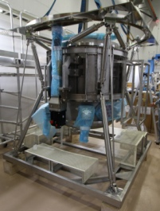
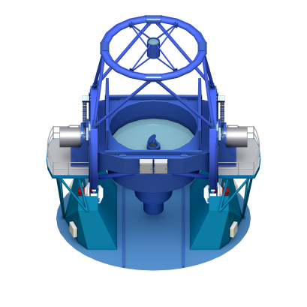
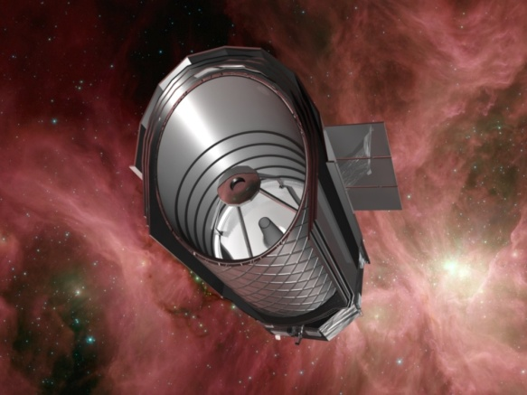


中間赤外線天文学
30ミクロン帯観測の開拓
大気吸収に長年阻まれてきた波長帯
低温ダスト探査 (質量・温度etc)に有効
次世代観測機器
TAO/MIMIZUKU (地上; 2018頃)
6.5m望遠鏡＠Chile Atacama 5640m alt.
高空間分解観測
SPICA (宇宙; 2018頃)
3m望遠鏡@L2 point
高感度観測
6.5mTAO望遠鏡概略図(左)と
開発途上のMIMIZUKU(右)
30ミクロン帯光学素子開発
高効率モスアイ光学素子
30ミクロン帯メッシュフィルター
SPICAの概略図

Slide 5
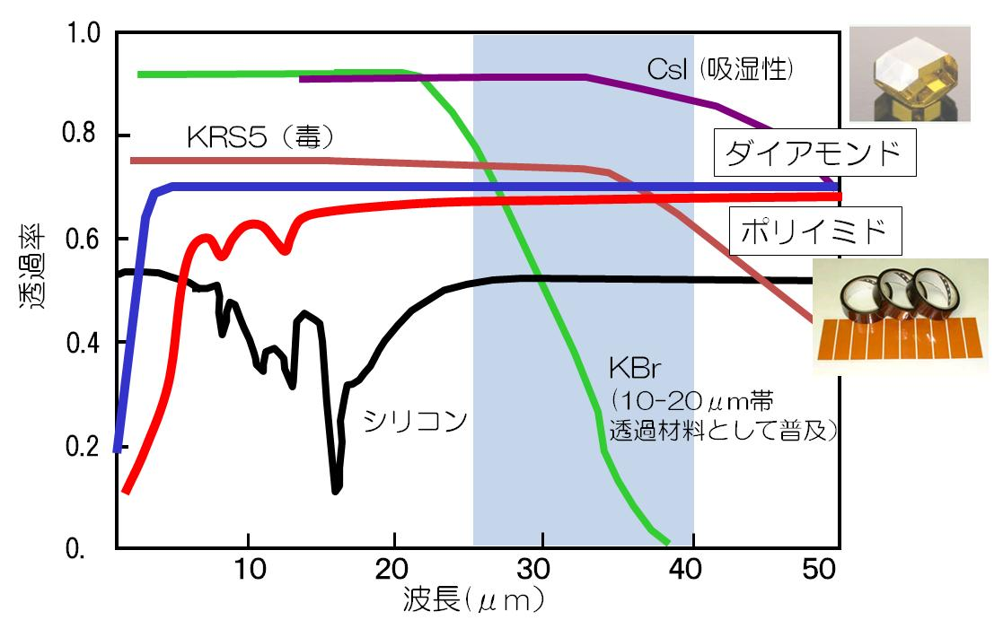
中間赤外線高効率光学素子開発
シリコン
数少ない透過材料
優れた加工性・入手性
表面反射ロスが大きい
➔反射防止加工で有効な高効率光学素子が実現
中間赤外線光学系のコンパクト化
微弱信号の検出効率向上

Slide 6
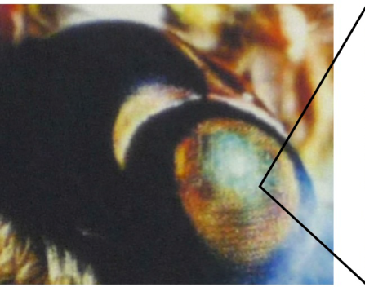
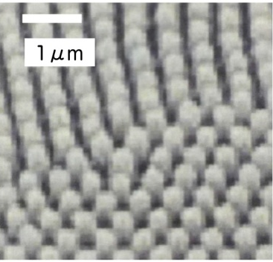
高効率モスアイ光学素子
モスアイ構造
無数の錐体構造
屈折率変化が連続的
➔反射防止作用
単一材料で構成できる
➔冷却サイクルに強い
実用技術の流用
可視光モスアイ加工技術の応用
蛾の目 = モスアイ の構造
100%
真空
30%
=[Δn/(n₀+n₁)]²
n₀=1
n=1→3.4
70%
モスアイ層
n₁=3.4
100%
シリコン
20%
n=3.4→1
モスアイ層
n₀=1
100%
50%
真空
モスアイ構造による反射防止作用

Slide 7
TAO/MIMIZUKUにおける モスアイ光学素子開発
Goals
両凸両面モスアイシリコンレンズ
両面モスアイシリコングリズム
開発体制
設計: 東京大学
製作: NTT-AT
評価 (光学・冷却) : 東京大学・ISAS/JAXA
過去の試作
モスアイ
2010年度
小面積平面片面モスアイ
大面積平面片面モスアイ
平面両面モスアイ
平凸片面モスアイレンズ
2011年度
平面両面モスアイ
両凸片面モスアイレンズ
片面モスアイグレーティング
(青: 平面, 赤: 曲面, 緑: 凹凸面)

Slide 8
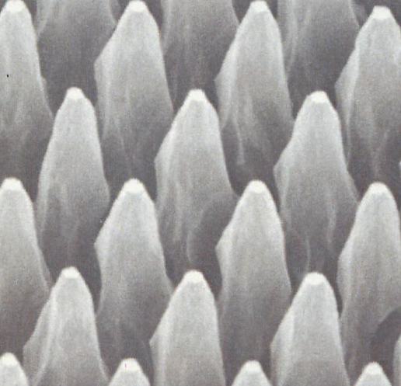
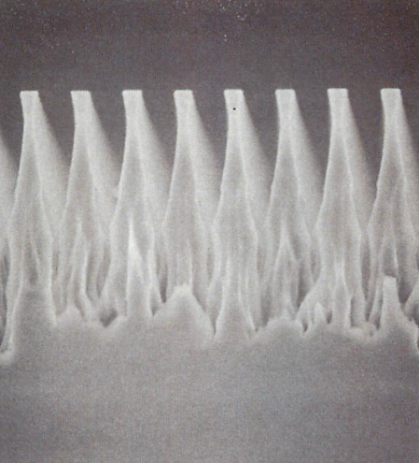
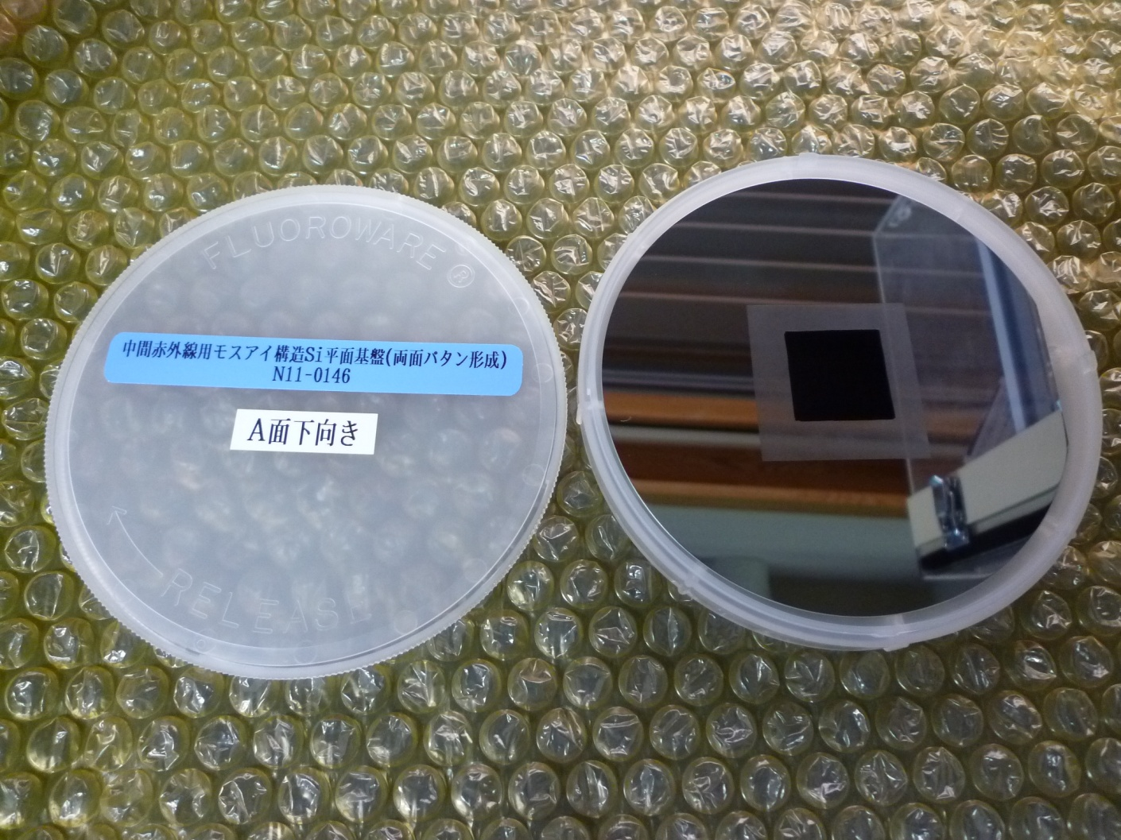
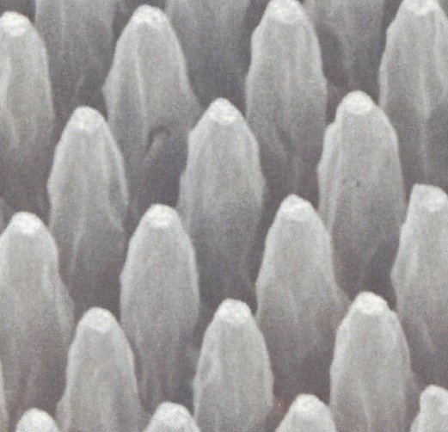
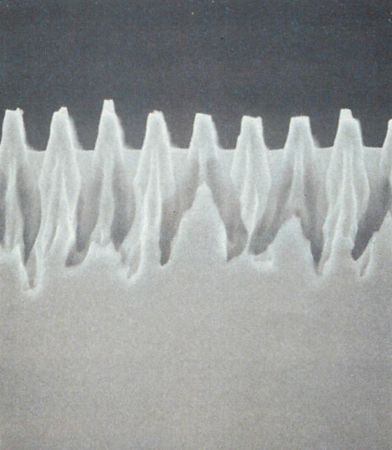
平面両面モスアイ
20mm
20mm
表面
表面
5μm
5μm
18μm
サンプルの外観
5μm
両面とも良好なモスアイ構造を形成
モスアイ加工域 : 20mm四方
パタンピッチ: 4.9—5.1μm
パタン深さ: 18.2– 18.5μm
(30ミクロン帯に最適化されたパラメータ)
裏面
裏面
モスアイ構造の電顕写真
(左: 斜め上から, 右: 断面図)

Slide 9
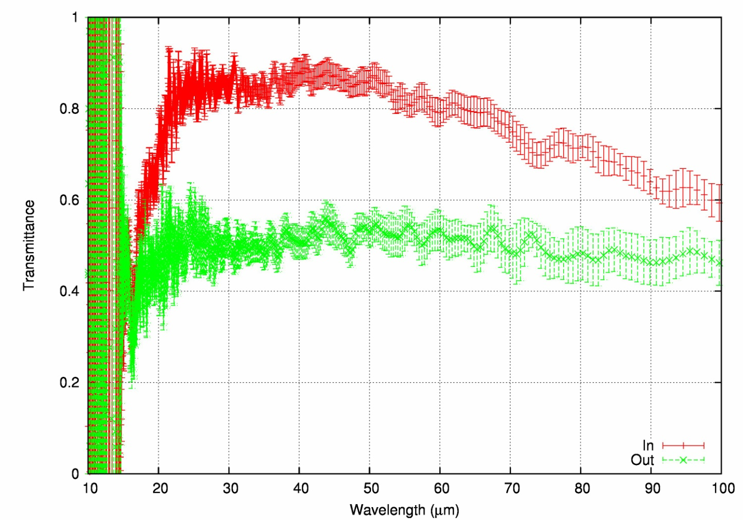
平面両面モスアイ
透過率特性
1.0
約85%透過
表面反射ロス
内部反射ロス
内部吸収
0.8
モスアイ領域内
35% UP!!
0.6
約50%透過
表面反射ロス
内部反射ロス
内部吸収
透過率
0.4
0.2
モスアイ領域外
0.0
20
40
60
80
100
波長 (μm)
サンプルの透過率スペクトル

Slide 10
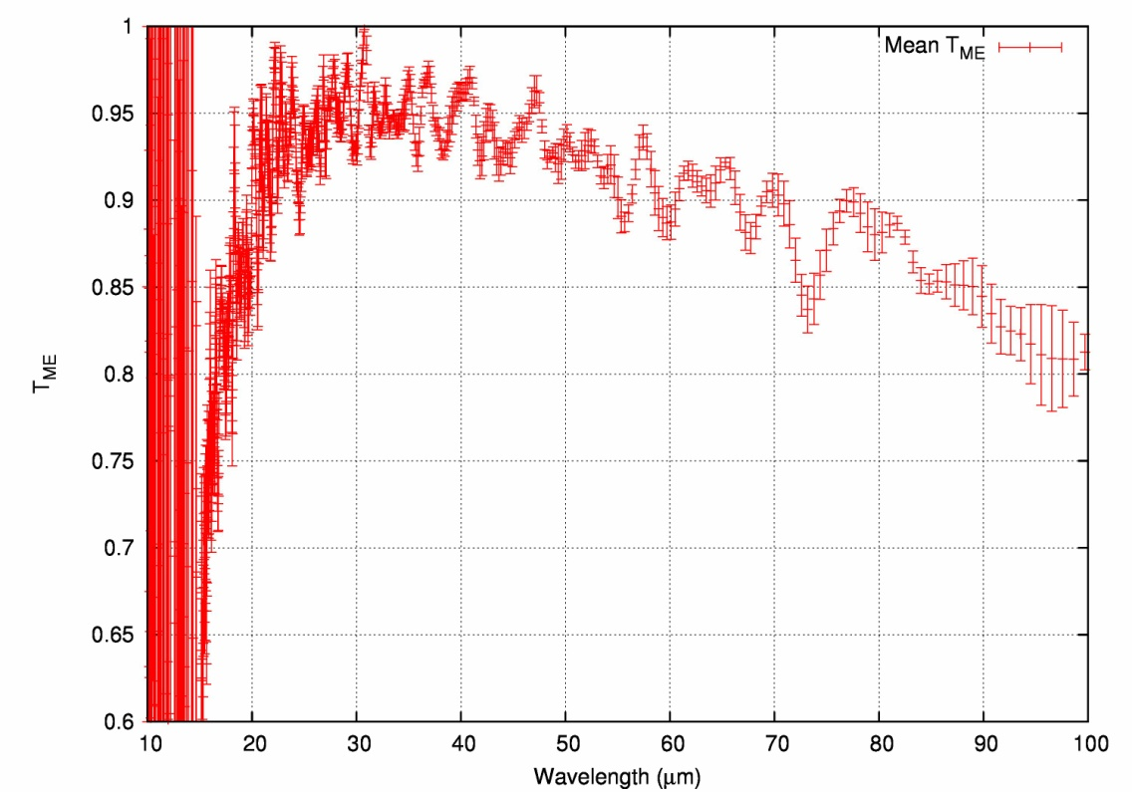
平面両面モスアイ
透過率特性
モスアイの典型的透過率特性
短波長の急な立ち上がり
フラットな最適波長の特性
長波長のなだらかな低下
最大透過率95%
測定精度: 2-3%
1.0
0.8
0.6
表面反射
透過率
0.4
モスアイ層
良好な両面モスアイを実現
表面反射を大幅低減
モスアイレンズ・グリズムへの重要な基礎
吸収
内部反射
シリコン
0.2
モスアイ層
0.0
20
40
60
80
100
波長 (μm)
モスアイ層の透過率スペクトル

Slide 11
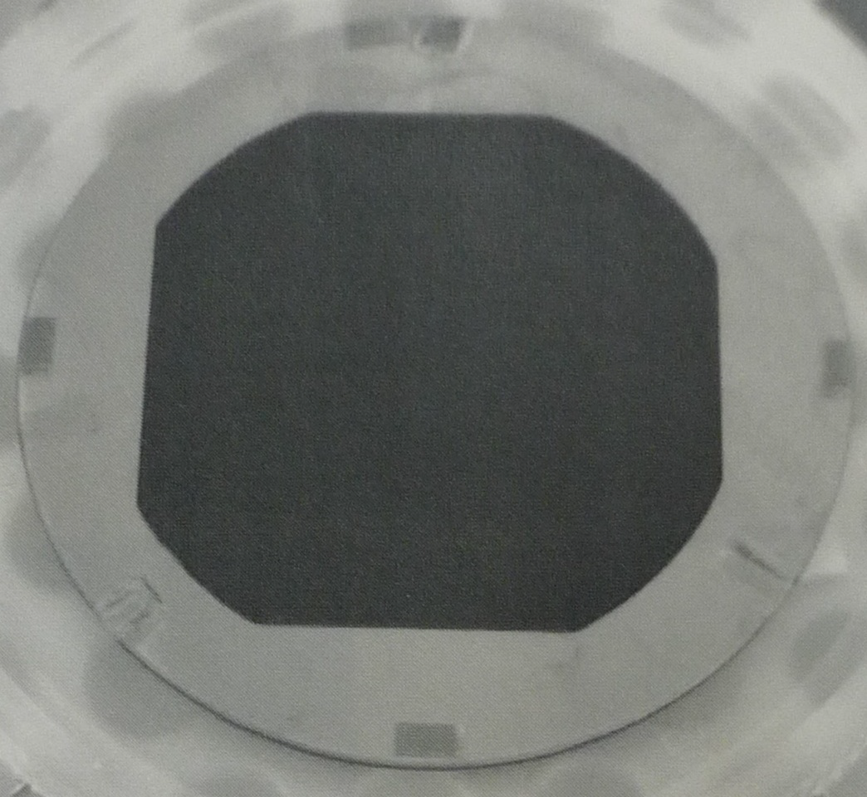
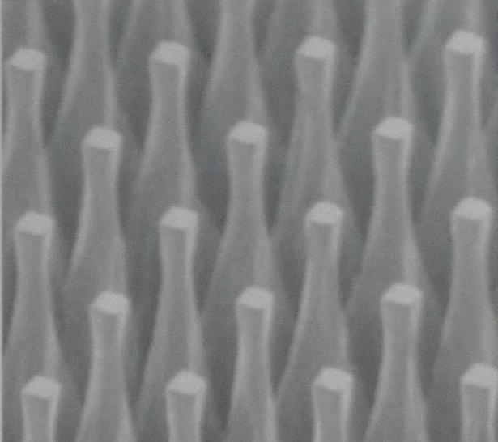
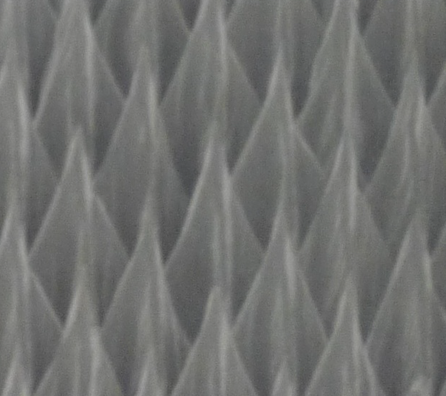
モスアイレンズ
R=450mm
0.45mm
1.0mm
30mm
試作レンズの構造
30mm
5μm
5μm
5μm
5μm
5μm
5μm
中心部
外縁部
試作レンズの外観
モスアイ構造の電顕写真
曲面へのモスアイ加工
パタンピッチ: 5μm, 深さ: 15μm
加工域深さ: 0.25mm
エッチングマスクの均一形成が難しい (EBLの焦点深度の問題)

Slide 12
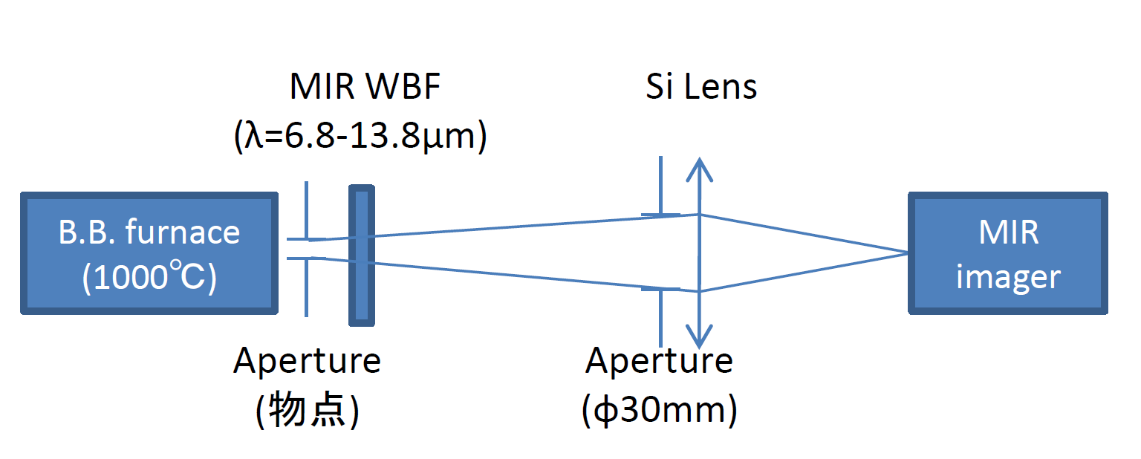
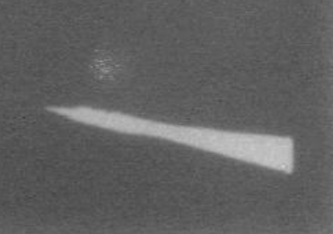
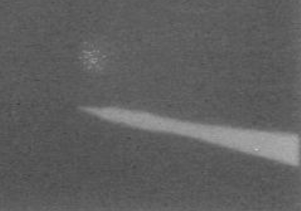
モスアイレンズ
結像試験 (ただし波長7-14μm)
モスアイ未加工
モスアイ加工済
Move
結像イメージ
結像試験の構成
著しいイメージ劣化や焦点距離変化は無い
次の試作レンズを作製中
焦点距離・イメージ・透過率の評価を予定
(30μm の実験方法は検討中…)
同型でモスアイ未加工・加工済みレンズの結像イメージ・結像位置を比較
結像イメージ : 大きな違いはない
結像位置: 有意なずれを確認
➔焦点距離の差で0.8±0.2mm (設計値: 186mm)
モスアイ加工の影響 or レンズの個体差

Slide 13
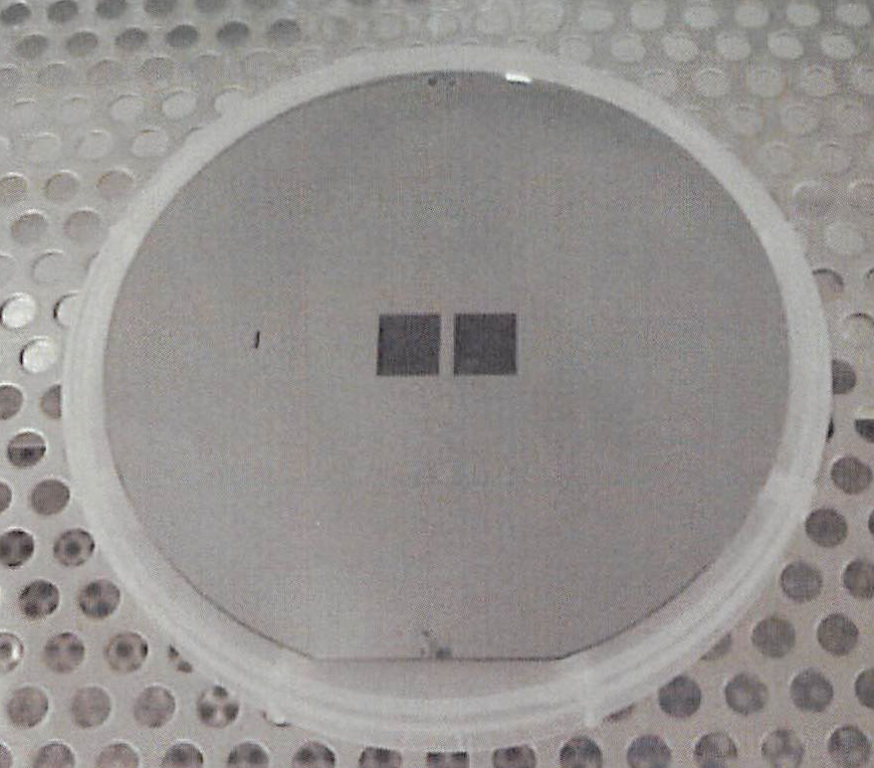
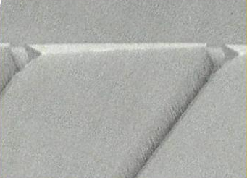
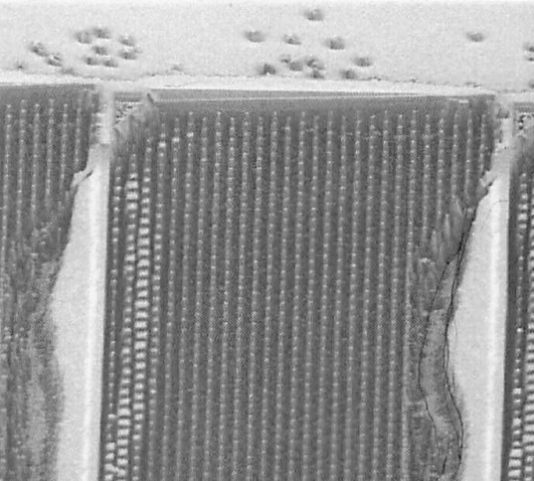
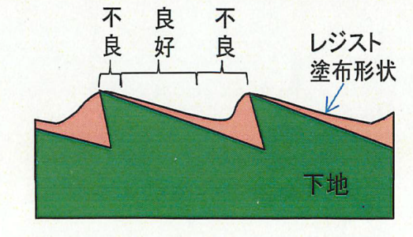
モスアイグレーティング
9mm
10mm
グレーティング面加工後
モスアイ加工後
モスアイグレーティング外観
グレーティング面 (ピッチ: 125μm, ブレーズ角: 4deg)
異方性エッチングで形成
正常に形成
モスアイ (ピッチ 5μm)
電子線リソグラフィ + 反応性イオンエッチング
電子線リソグラフィのレジスト不均一にともなうエッチングマスクの形成不良
グレーティング形状・透過率変化の評価は今後
(30μm帯の測定方法は検討中)
レジスト均一塗布も課題
レジスト塗布不良の様子

Slide 14
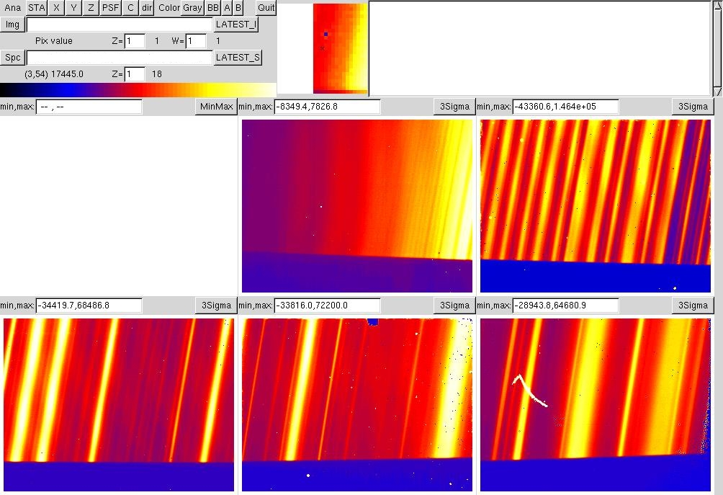
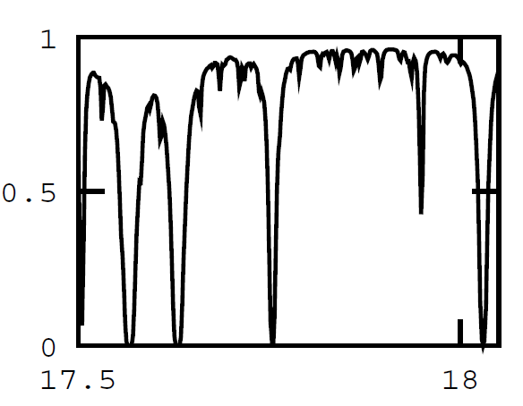
30ミクロン帯メッシュフィルター
分散方向
バンドパスフィルターの必要性
測光・撮像観測 (地上・宇宙観測)
目的波長域の選択
大気放射の低減 (地上観測)
大気が透明な波長を選択
高S/Nデータを実現
金属メッシュフィルター
遠赤外線・電波領域で実績
多層膜干渉フィルタの困難を克服
多くの透過材料は不要
冷却サイクルに強い
低透過率=大気放射強 + 天体信号弱
高透過率=大気放射弱 + 天体信号強
大気透過率
波長(μm)
Q-band大気放射スペクトル(上; COMICS)と
大気透過率スペクトル (下; ATRAN)

Slide 15
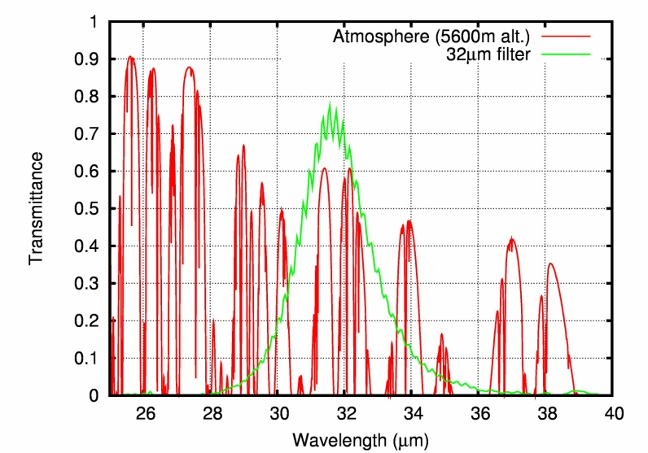
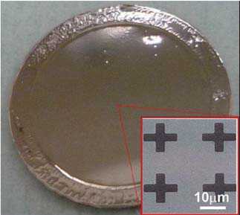
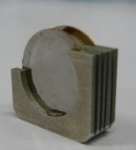
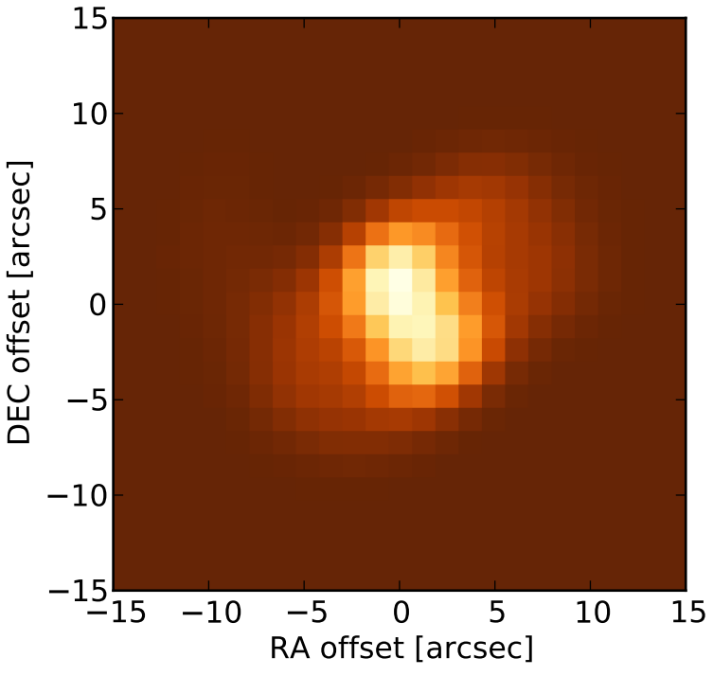
miniTAO/MAX38で活躍する 30ミクロン帯メッシュフィルター
miniTAO/MAX38
アタカマで運用中の1m望遠鏡用中間赤外線観測装置
Multi Metal Mesh Filter
1ミクロン厚金膜メッシュフィルタ
四枚スタック➔十分なカットオフ性能を実現
32, 38ミクロンフィルタを開発
一定の成功を見ており、現在も運用中
(大気の窓の選択は完全ではないが)
メッシュフィルタの外観
4枚スタックした様子
32ミクロンで見たLBV η Car
(中村D論より)

Slide 16
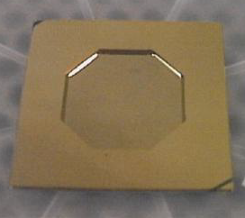
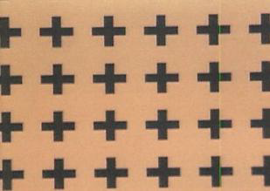
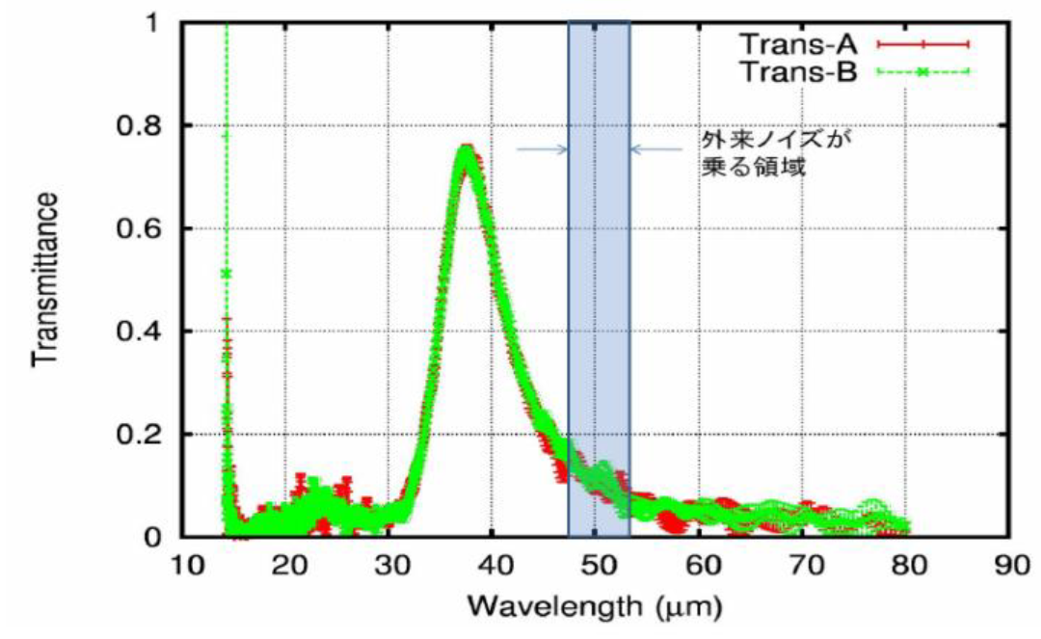
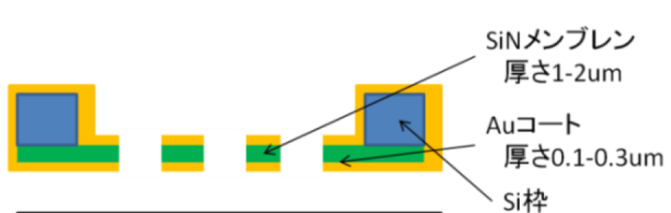
SPICA等衛星搭載に向けた メンブレンメッシュフィルター開発
強度のあるメッシュフィルタ
1ミクロンの金膜 = 脆い
衛星搭載には強度が必要
➔SiC or SiN 膜に金を蒸着した
メンブレンメッシュフィルタを試作
➔金膜メッシュフィルタと同等の特性
1.0
0.8
0.6
透過率
冷却サイクルにも耐えた
振動試験 @ ISAS/JAXAを検討中
0.4
0.2
上: メンブレンメッシュフィルタの外観と構造
左: メンブレンメッシュフィルタ透過率特性
0.0
20
40
60
80
波長 (μm)

Slide 17
まとめ
30ミクロン帯天文観測用光学素子開発を進行中
TAO/MIMIZUKU
SPICA等次世代衛星
モスアイ光学素子開発
モスアイレンズ・グリズムの実現が目標
平面への加工は確立
レンズ・グレーティング面への加工・評価が進行中
30ミクロン帯での評価環境構築も課題
メタルメッシュフィルター
金膜メッシュフィルタは良好に稼働中
メンブレンメッシュフィルタの強度評価が課題

